Slide 1
第2课时
将目的基因导入受体细胞、目的基因的检测与鉴定

Slide 2
学习目标
1.阐明将目的基因导入受体细胞的方法。
2.阐明目的基因的检测与鉴定的方法。

Slide 3
教材梳理
1.将目的基因导入受体细胞
(1)将目的基因导入植物细胞
①花粉管通道法
a.用微量注射器将含目的基因的DNA溶液直接注入 中。
b.在植物受粉后的一定时间内，剪去柱头，将DNA溶液滴加在花柱切面上，使目的基因借助 进入胚囊。
子房
花粉管通道

Slide 4
②农杆菌转化法
a.转化：目的基因进入受体细胞内，并且在受体细胞内维持___________
的过程。
b.农杆菌的特点：农杆菌细胞内含有 质粒，当它侵染植物细胞后，能将Ti质粒上的 (可转移的DNA)转移到被侵染的细胞内，并且将其整合到该细胞的 。
稳定和表达
Ti
T－DNA
染色体DNA上

Slide 5
(2)将目的基因导入动物细胞
①方法： 技术。
②受体细胞： 。
(3)将目的基因导入微生物细胞
常以大肠杆菌作为受体细胞，一般先用 处理大肠杆菌细胞，使细胞处于一种能 周围环境中DNA分子的生理状态，然后再将重组的基因表达载体导入其中。
显微注射
受精卵
Ca^{2＋}
吸收

Slide 6
2.目的基因的检测与鉴定
(1)分子水平的检测
①通过 等技术检测受体细胞的 上是否插入了 。
②利用PCR技术检测目的基因是否转录出了 。
③用相应抗体进行 检测目的基因是否翻译成蛋白质等。
(2)个体生物学水平的鉴定：抗虫、抗病接种实验等。
PCR
染色体DNA
目的基因
mRNA
抗原—抗体杂交

Slide 7
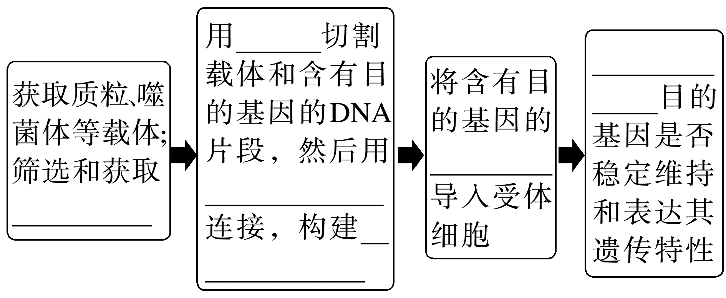
3.基因工程的基本操作程序
限制酶
检测和鉴
定
表达载体
DNA连接酶
目的基因
基
因表达载体

Slide 8
判断正误
(1)为培育抗除草剂的作物新品种，导入抗除草剂基因时只能以受精卵为受体细胞( )
(2)Ti质粒上的T－DNA可转移到植物细胞内，并且与其染色体DNA整合在一起( )
(3)可以将目的基因直接导入受体细胞( )
(4)检测目的基因是否成功表达可用抗原—抗体杂交技术( )
(5)用PCR技术检测目的基因是否转录出mRNA，利用了碱基互补配对原则( )
(6)基因工程是否成功需进行个体生物学水平的鉴定( )
×
√
×
√
√
√

Slide 9
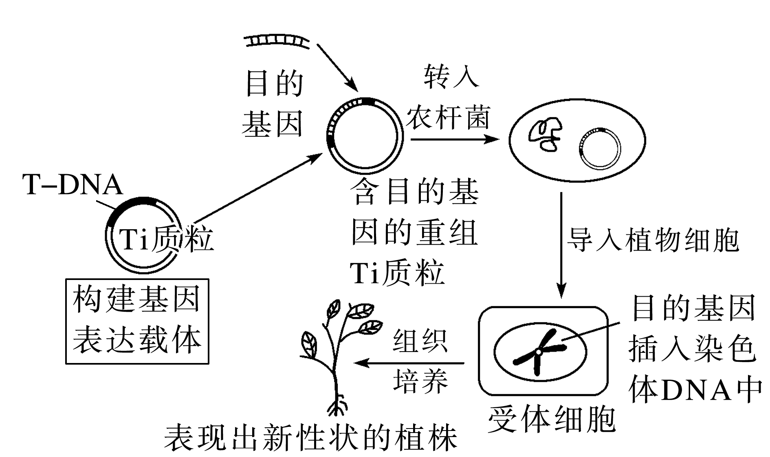
核心探讨
将目的基因导入受体细胞和目的基因的检测与鉴定
下面为利用农杆菌转化法制备转基因植物的过程图，据图回答下列问题：
1.重组Ti质粒的构建需要哪些酶的作用？
提示 限制酶、DNA连接酶。

Slide 10
2.在用土壤农杆菌转化法将目的基因导入植物细胞的过程中，一定要将目的基因插入到Ti质粒的T－DNA上的原因是什么？
提示 原因是农杆菌中的Ti质粒上的T－DNA(可转移的DNA)可转移至被侵染的细胞，并且整合到该细胞的染色体DNA上。

Slide 11
3.将基因表达载体导入农杆菌细胞时，应怎样处理农杆菌细胞？
提示 基因表达载体(重组质粒)导入农杆菌细胞时，要用Ca^{2＋}处理农杆菌细胞，使其处于一种能吸收周围环境中DNA分子的生理状态，利于重组质粒的导入。

Slide 12
4.用什么方法检测目的基因是否插入到了受体细胞的染色体DNA上？
提示 PCR技术。
5.用什么方法检测目的基因是否发挥作用？
提示 用PCR技术检测目的基因是否转录出mRNA；用抗原—抗体杂交技术检测目的基因是否翻译出相应蛋白质。

Slide 13
6.如果目的基因是抗虫基因，在个体水平上怎么检测？如果目的基因是耐盐基因呢？
提示 如果目的基因是抗虫基因，则要进行抗虫接种实验；如果目的基因是耐盐基因，则要用一定浓度的盐水浇灌。

Slide 14
核心归纳
1.农杆菌转化法中两次拼接、两次导入的辨析
(1)两次拼接：第一次拼接是将目的基因拼接到Ti质粒的T－DNA上；第二次拼接(非人工操作)指被插入目的基因的T－DNA拼接到受体细胞染色体的DNA上。
(2)两次导入：第一次导入是将含目的基因的重组Ti质粒导入农杆菌；第二次导入(非人工操作)是指含目的基因的T－DNA导入受体细胞。

Slide 15
2.将目的基因导入不同细胞的方法
项目 | 植物细胞 | 动物细胞 | 微生物细胞
常用方法 | 农杆菌转化法 | 显微注射法 | Ca^{2＋}处理法
受体细胞 | 体细胞 | 受精卵 | 原核细胞
转化过程 | 目的基因插入Ti质粒的T－DNA上→导入植物细胞→整合到受体细胞的DNA中→表达 | 目的基因表达载体提纯→取卵(受精卵)→显微注射→受精卵发育→获得具有新性状的动物 | Ca^{2＋}处理细胞→能吸收周围环境中DNA分子的生理状态细胞→重组的基因表达载体导入细胞中

Slide 16
3.目的基因的检测与鉴定

Slide 17
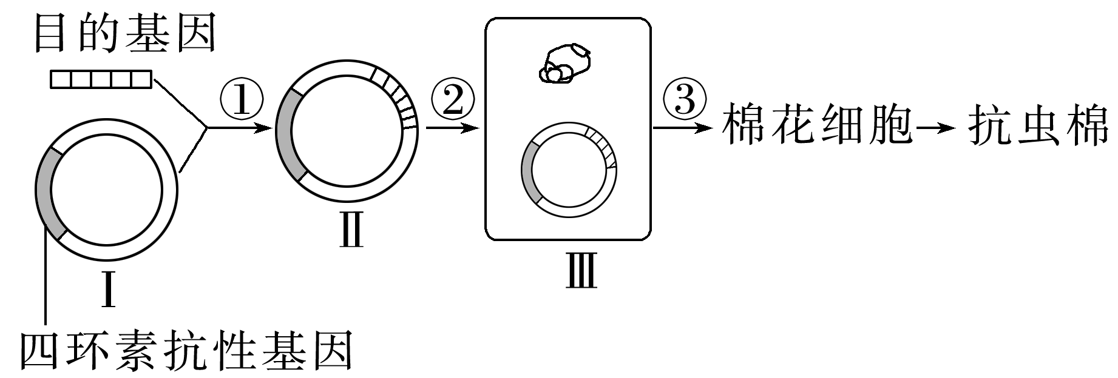
典题应用
1.如图为科学家通过基因工程培育抗虫棉时，从苏云金杆菌中提取抗虫基因“放入”棉花细胞中，与棉花的DNA分子“结合起来”而发挥作用的过程示意图。以下相关说法不正确的是

Slide 18
A.图中Ⅰ是质粒，步骤①需要用到限制酶和DNA连接酶
B.图中Ⅱ是含目的基因的重组质粒，步骤②是将重组质粒导入棉花细胞
C.图中Ⅲ 是农杆菌，通过步骤③将目的基因导入植物细胞
D.剔除培育成功的抗虫棉体内的四环素抗性基因不会影响抗虫基因的表达
√

Slide 19
图中Ⅰ为质粒，步骤①为基因表达载体的构建，需要用到限制酶和DNA连接酶，A正确；
图中步骤②是将重组质粒导入农杆菌细胞，B错误；
基因的表达具有一定的独立性，剔除抗虫棉体内的四环素抗性基因不影响抗虫基因的表达，D正确。

Slide 20
2.下列哪一种方法不能用于检测目的基因是否成功导入或表达
A.在显微镜下直接观察受体细胞中是否含有目的基因
B.通过PCR等技术检测受体细胞的DNA分子上是否含有目的基因
C.提取受体细胞合成的相应蛋白质，利用抗原—抗体特异性反应进行检测
D.抗虫基因导入植物细胞后，检测植物是否具有抗虫特性
√

Slide 21
检测目的基因是否成功导入或表达的方法有多种。①分子水平上的检测：通过PCR等技术检测转基因生物的染色体DNA上是否插入了目的基因或检测目的基因是否转录出了mRNA；检测目的基因是否翻译成蛋白质用抗原—抗体杂交技术。②个体生物学水平的鉴定：检测是否具有抗性及抗性程度。在显微镜下无法观察到受体细胞中是否含有目的基因，故选A。

Slide 22
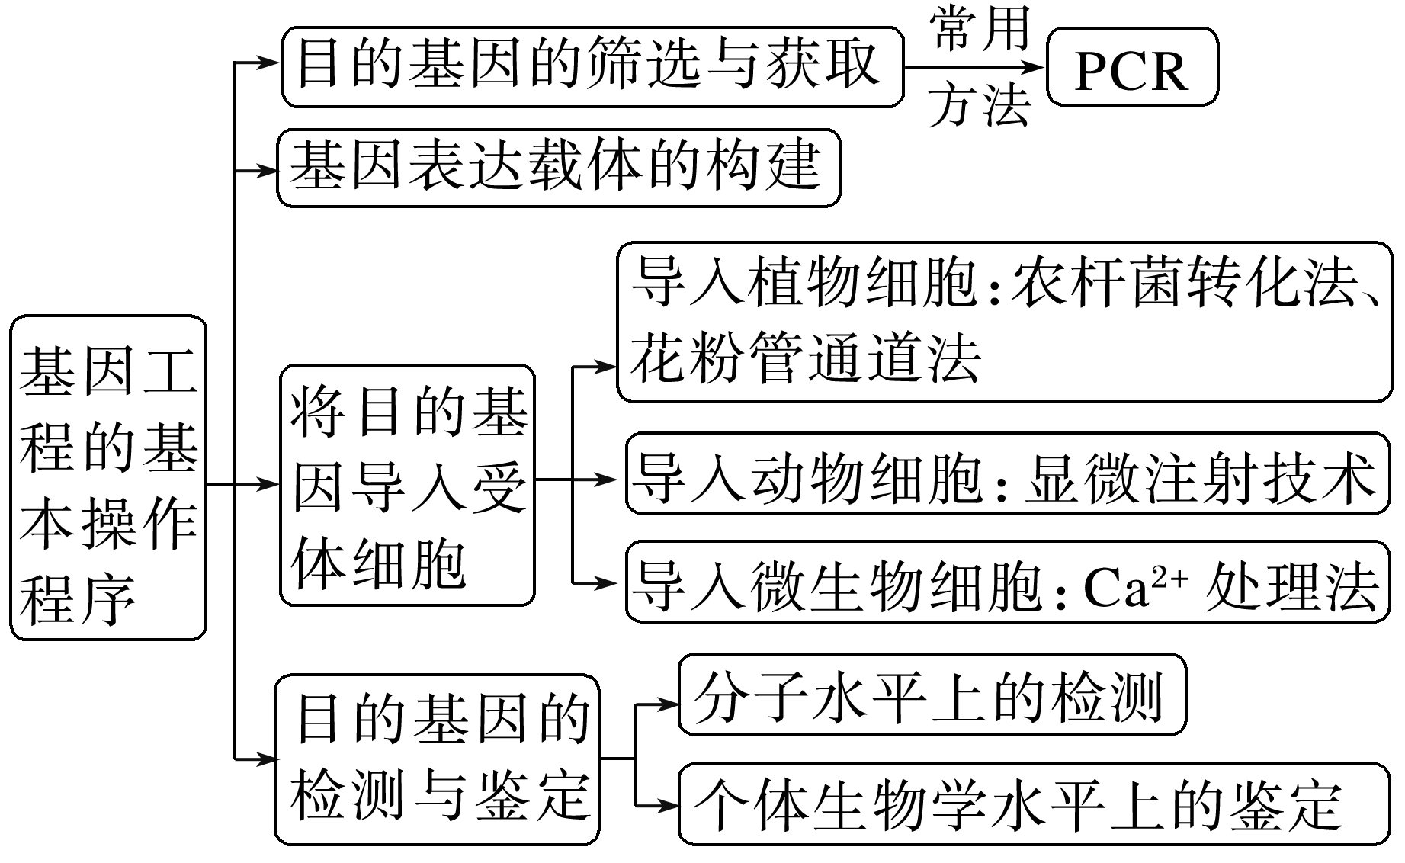
网络
构建

Slide 23
课时对点练

Slide 24
1
2
3
4
5
6
7
8
9
10
11
12
13
14
15
题组一 将目的基因导入受体细胞
1.(2022·江西南昌进贤一中高三月考)我国科学家独创的花粉管通道法，可以使目的基因借助花粉管通道进入受体细胞，是一种十分简便经济的方法，对此认识正确的是
A.不必构建表达载体就可以直接导入
B.此方法可用于转基因动物
C.受体细胞只能是植物的卵细胞
D.有时可以取代农杆菌转化法
√

Slide 25
1
2
3
4
5
6
7
8
9
10
11
12
13
14
15
要让目的基因进入受体细胞后能稳定存在并得到复制和表达，不管采用什么导入方法，都需要构建表达载体才能实现，A错误；
花粉管通道法只适用于转基因植物的培育，B错误；
采用花粉管通道法时，植物受体细胞一般是植物体细胞或受精卵，通常不选卵细胞，C错误。

Slide 26
1
2
3
4
5
6
7
8
9
10
11
12
13
14
15
2.如图表示转基因动、植物的培育过程。下列有关叙述错误的是
√
A.受体细胞A只能是绵羊的体细胞
B.②过程中需要进行胚胎移植操作
C.可采用花粉管通道法将目的基因导入受体细胞B
D.③过程中一般需要生长素和细胞分裂素
培育转基因动物时，受体细胞A一般是该种动物的受精卵，A错误。

Slide 27
1
2
3
4
5
6
7
8
9
10
11
12
13
14
15
题组二 目的基因的检测与鉴定
3.转基因抗虫棉培育过程中，下列有关目的基因检测与鉴定方法的叙述，错误的是
A.检测抗虫基因是否导入——农杆菌转化法
B.检测抗虫基因是否转录——PCR技术
C.检测抗虫基因是否翻译——抗原—抗体杂交
D.检测抗虫蛋白生物功能——抗虫接种实验
√

Slide 28
1
2
3
4
5
6
7
8
9
10
11
12
13
14
15
将抗虫基因导入受体细胞可以采用农杆菌转化法，但检测目的基因是否导入受体细胞一般采用PCR等技术，A错误；
检测抗虫蛋白生物功能，可在个体水平进行抗虫接种实验，让害虫来食用棉花叶片，做毒性检测，D正确。

Slide 29
1
2
3
4
5
6
7
8
9
10
11
12
13
14
15
4.目的基因导入受体细胞后，需要检测目的基因是否可以维持稳定和表达其遗传特性。下列关于目的基因的检测和鉴定的叙述，正确的是
A.目的基因能否在受体细胞中稳定遗传的关键是能否转录出mRNA
B.可采用PCR检测目的基因是否转录和翻译
C.可从转基因生物中提取蛋白质来检测目的基因是否翻译成相应蛋白质
D.抗虫、抗病检验用于确定转基因生物是否具备相关性状属于分子水平
的检测
√

Slide 30
1
2
3
4
5
6
7
8
9
10
11
12
13
14
15
目的基因导入受体细胞后，首先要检测转基因生物(染色体)DNA上是否插入了目的基因，这是目的基因能否在受体细胞中稳定遗传的关键，A错误；
PCR可用于检测目的基因是否转录，检测目的基因是否翻译用抗原—抗体杂交技术，B错误；
抗虫、抗病检验用于确定转基因生物是否具备相关性状属于个体生物学水平的鉴定，D错误。

Slide 31
1
2
3
4
5
6
7
8
9
10
11
12
13
14
15
题组三 基因工程基本操作程序
5.下列叙述不正确的是
A.启动子是RNA聚合酶识别和结合的位点
B.在基因工程的基本步骤中，不进行碱基互补配对的是将目的基因导入
受体细胞
C.细菌常常用作基因工程的受体细胞，主要原因是繁殖速度快
D.上海医学遗传研究所成功培育出第一头携带人白蛋白基因的转基因牛，
可以想象这头牛发生了基因突变
√

Slide 32
1
2
3
4
5
6
7
8
9
10
11
12
13
14
15
启动子是RNA聚合酶识别和结合的位点，有了它才能驱动基因的转录，A正确；
在基因工程的四个基本步骤中，不进行碱基互补配对的是将目的基因导入受体细胞，其他三步均涉及碱基互补配对，B正确；
由于细菌具有繁殖速度非常快、为单细胞、遗传物质相对较少等特点，因此在基因工程技术中，科学家常用细菌作为受体细胞，C正确；
上海医学遗传研究所成功培育出第一头携带人白蛋白基因的转基因牛，这头牛发生了基因重组，D错误。

Slide 33
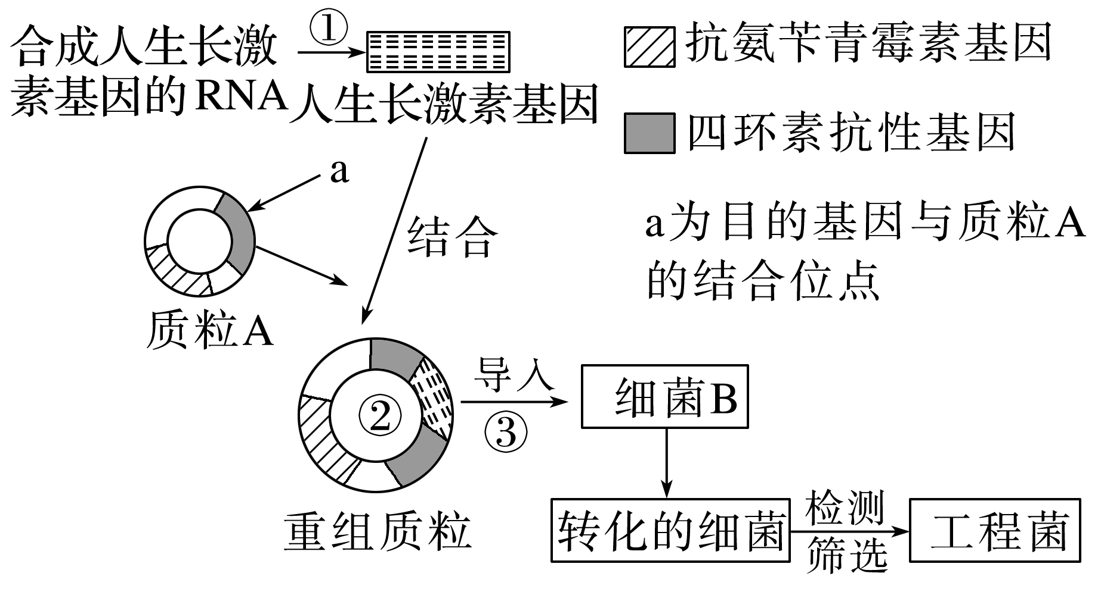
1
2
3
4
5
6
7
8
9
10
11
12
13
14
15
6.(2022·天津静海高二阶段练习)科学家将人的生长激素基因与某种细菌(不含抗生素抗性基因)的DNA分子进行重组，并成功地在该细菌中得以表达(如图)。下列相关叙述错误的是
A.过程①合成人生长激素基因的过程
需要用到逆转录酶
B.过程③是将重组质粒溶于缓冲液后
与经Ca^{2＋}处理的细菌B混合
C.成功导入了重组质粒的细菌B在含有氨苄青霉素的培养基上不能生长
D.可采用抗原—抗体杂交技术检测工程菌中生长激素基因是否成功表达
√

Slide 34
1
2
3
4
5
6
7
8
9
10
11
12
13
14
15
过程①合成人生长激素基因的过程
是逆转录过程，需要用到逆转录酶，
A正确；
过程③是将重组质粒导入细菌B中，
故用Ca^{2＋}处理细菌B使其成为感受态细胞，重组质粒容易进入，B正确；
成功导入了重组质粒的细菌B，因目的基因插入质粒后，破坏了四环素抗性基因，所以在含有四环素的培养基上不能生长，C错误。

Slide 35
1
2
3
4
5
6
7
8
9
10
11
12
13
14
15
7.科学家通过改变一种名为NR2B的基因研制出了转基因超级小鼠Hobbie－J，Hobbie－J比普通老鼠更加聪明，大脑运转更加迅速，它能够轻松完成迷宫任务。下列关于Hobbie－J产生过程的描述，错误的是
A.NR2B基因可通过PCR技术进行扩增
B.改变后的NR2B基因作为目的基因，可直接注入小鼠受精卵内
C.通常采用显微注射技术将改变后的NR2B基因重组质粒导入小鼠受精卵内
D.可采用PCR等技术检测改变后的NR2B基因是否插入到小鼠染色体DNA
√

Slide 36
1
2
3
4
5
6
7
8
9
10
11
12
13
14
15
改变后的NR2B基因作为目的基因，需要与载体结合后才可导入小鼠受精卵内，B错误。

Slide 37
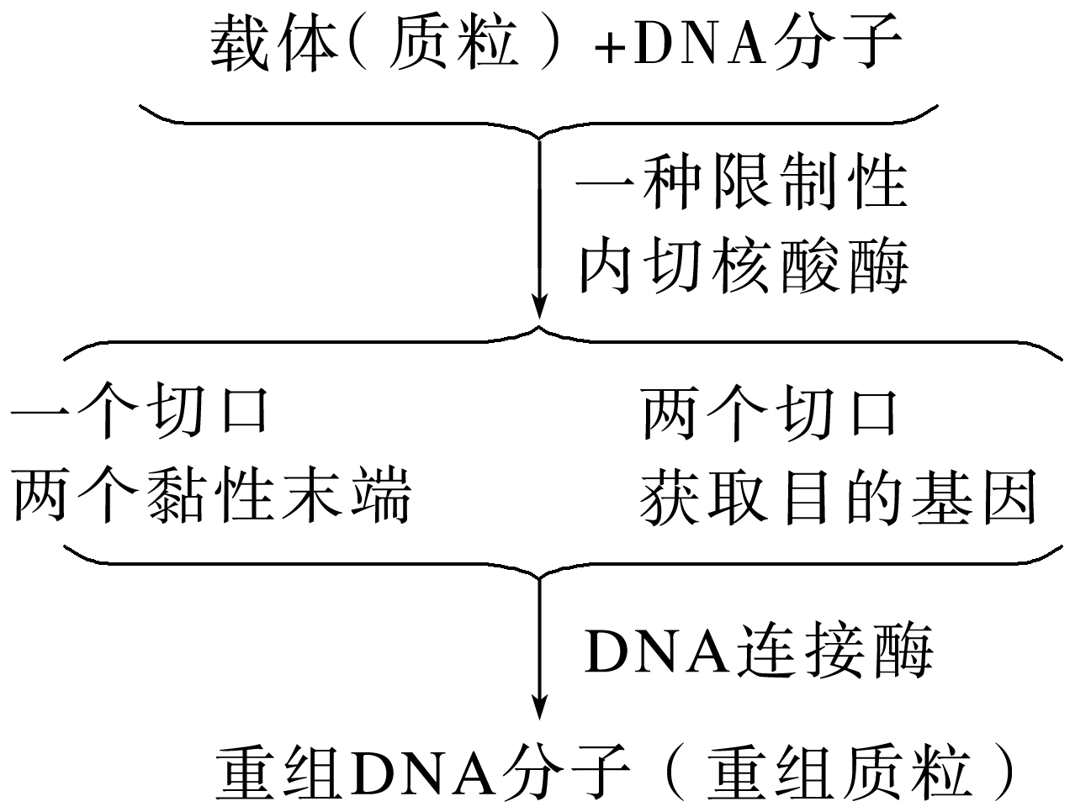
1
2
3
4
5
6
7
8
9
10
11
12
13
14
15
8.(2022·河南洛阳高二期中)如图是构建基因表达载体的过程示意图。下列相关说法正确的是
A.经限制酶切割后，质粒多了1个游离的磷酸
基团，DNA分子多了2个游离的磷酸基团
B.一个基因表达载体一般包括目的基因、
标记基因、起始密码子和终止密码子等结构
C.构建的重组质粒一定含有目的基因并能表达
出所需的性状
D.将构建好的基因表达载体导入动物细胞常用显微注射法
√

Slide 38
1
2
3
4
5
6
7
8
9
10
11
12
13
14
15
一个基因表达载体一般包括目的基因、启动子、终止子、标记基因等结构，B错误；
构建的重组质粒含有目的基因，但不一定能表达出所需的性状，还需要进一步检测，C错误。

Slide 39
1
2
3
4
5
6
7
8
9
10
11
12
13
14
15
选择题9～10题为单选题，11～13题为多选题。
9.α₁-抗胰蛋白酶缺乏症是北美常见的一种单基因遗传病，患者成年后会出现肺气肿及其他疾病，严重者甚至死亡。利用基因工程技术将控制该酶合成的基因导入羊的受精卵，最终培育出能在乳腺细胞表达人α₁-抗胰蛋白酶的转基因羊，从而更容易获得这种酶。下列关于该过程的叙述中错误的是

Slide 40
1
2
3
4
5
6
7
8
9
10
11
12
13
14
15
A.载体上绿色荧光蛋白基因(GFP基因)的作用是便于筛选含有目的基因
的受体细胞
B.将目的基因导入羊受精卵中，可以使用显微注射法
C.培养出的转基因羊的所有细胞中都含有该目的基因，故该羊有性生殖
产生的后代也都能产生α₁-抗胰蛋白酶
D.转基因母羊乳腺细胞中α₁-抗胰蛋白酶基因才会得以表达，因此可以从
乳汁中提取α₁-抗胰蛋白酶
√

Slide 41
1
2
3
4
5
6
7
8
9
10
11
12
13
14
15
10.(2022·江苏扬州高二期中)研究人员用三种基因探针，通过分子杂交技术分别对某动物三种细胞中的mRNA进行检测，结果如表所示。下列说法正确的是
细胞 杂交带 探针 | 输卵管细胞 | 未成熟红细胞 | 胰岛B细胞
卵清蛋白基因探针 | 有 | 无 | 无
β-珠蛋白基因探针 | 无 | 有 | 无
胰岛素基因探针 | 无 | 无 | 有

Slide 42
1
2
3
4
5
6
7
8
9
10
11
12
13
14
15
√
A.不出现杂交带表明相应基因不表达
B.三种探针中的核苷酸序列相同
C.三种细胞中蛋白质种类完全不同
D.用上述探针分别检测三种细胞的DNA，实验结果不变

Slide 43
1
2
3
4
5
6
7
8
9
10
11
12
13
14
15
不出现杂交带可说明相应的基因没有转录形成mRNA，即没有表达，A正确；
三种基因不同，因此三种探针的核苷酸序列也不相同，B错误；
由于基因的选择性表达，三种细胞中蛋白质种类不完全相同，C错误；
三种细胞来源于同一个受精卵的有丝分裂，含有的DNA相同，用上述探针分别检测三种细胞的DNA，实验结果相同，D错误。

Slide 44
1
2
3
4
5
6
7
8
9
10
11
12
13
14
15
11.(2022·山东聊城高二期中)新冠病毒表面S蛋白是主要的病毒抗原，在新冠肺炎病人康复的血清中有抗S蛋白的抗体，下图是生产这种基因工程疫苗的部分流程图，下列叙述正确的是
A.步骤①构建基因表达载体时需要在S基因前加启动子
B.大量扩增的S基因直接导入大肠杆菌，也可以得到大量的S蛋白
C.步骤②、步骤④常用的方法分别是感受态转化法和农杆菌转化法
D.可以采用PCR技术检测目的基因是否在受体细胞中转录出mRNA
√
√

Slide 45
1
2
3
4
5
6
7
8
9
10
11
12
13
14
15
步骤①构建基因表达载体需要在S基因前加启动子，A正确；
S基因不能直接导入大肠杆菌，需要与载体结合构建基因表达载体后才能导入大肠杆菌，B错误；
步骤②将目的基因导入微生物细胞常用感受态转化法，步骤④将目的基因导入动物细胞最常用的方法是显微注射法，C错误。

Slide 46
1
2
3
4
5
6
7
8
9
10
11
12
13
14
15
12.番茄叶片受害虫的损伤后，叶肉细胞迅速合成蛋白酶抑制剂，抑制害虫的消化作用。人们尝试将番茄的蛋白
酶抑制剂基因导入玉米，以对付猖
獗的玉米螟。如图为培育转基因抗
虫玉米的流程图，下列描述不正确的是
A.用限制性内切核酸酶切割番茄的DNA得到的产物就是蛋白酶抑制剂基因
B.用Ca^{2＋}处理玉米受体细胞，有利于含目的基因的重组质粒导入
C.重组Ti质粒应有RNA聚合酶识别和结合的部位，以启动蛋白酶抑制剂基因的
转录
D.若将目的基因导入玉米花粉细胞，通过花药离体培养可获得稳定遗传的转基
因玉米
√
√
√

Slide 47
1
2
3
4
5
6
7
8
9
10
11
12
13
14
15
目的基因是用限制性内切核酸酶将DNA酶切后得到的，需筛选，A错误；
Ca^{2＋}用于处理细菌细胞，B错误；
基因成功表达的前提是能转录和翻译，转录时需RNA聚合酶识别转录的起点才能启动，C正确；
花药离体培养得到的是玉米的单倍体，需再用秋水仙素处理单倍体，使染色体数目加倍才能得到稳定遗传的转基因玉米，D错误。

Slide 48
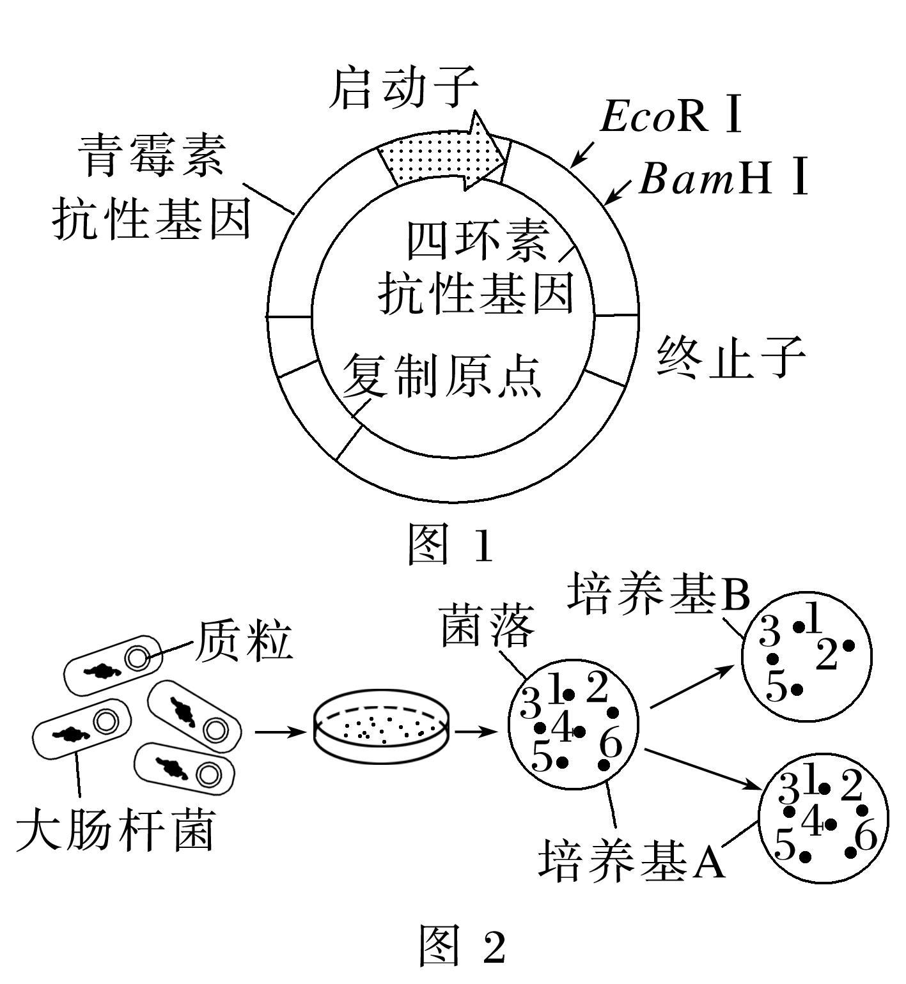
1
2
3
4
5
6
7
8
9
10
11
12
13
14
15
13.(2022·山东济宁高二期中)基因工程是一种
DNA 操作技术，其表达载体的构建和检测筛
选是两个重要步骤。右图1为某种质粒简图，
箭头所指分别为限制酶EcoRⅠ、BamHⅠ的
酶切位点。已知目的基因X的两端分别有包
括EcoRⅠ、BamHⅠ在内的多种酶的酶切位
点。图2表示运用影印培养法(指在一系列平
板培养基的相同位置上接种并培养出相同菌落的一种微生物培养方法)检测表达载体是否导入大肠杆菌。下列有关叙述错误的是

Slide 49
1
2
3
4
5
6
7
8
9
10
11
12
13
14
15
A.同时使用EcoRⅠ和BamHⅠ切割质粒，可
避免酶切后质粒的自身环化
B.转化方法是将质粒表达载体溶于缓冲液后
与经 Ca^{2＋}处理的大肠杆菌混合
C.培养基 A 和培养基 B分别含有四环素和青
霉素
D.从筛选结果分析，含目的基因X的菌落是
1、2、3、5
√
√

Slide 50
1
2
3
4
5
6
7
8
9
10
11
12
13
14
15
用EcoRⅠ和BamHⅠ两种限制酶对质粒进行切割时，会破坏四环素抗性基因，但不会破坏青霉素抗性基因，因此导入重组质粒的大肠杆菌能在含有青霉素的培养基上生存，但不能在含有四环素的培养基上生存，所以培养基A和培养基B分别含有青霉素、四环素，含目的基因X的菌落是4和6，C、D错误。

Slide 51
1
2
3
4
5
6
7
8
9
10
11
12
13
14
15
14.大肠杆菌pUC18质粒是基因工程中常用的载体。某限制酶在此质粒上的唯一酶切位点位于LacZ基因中，如果没有插入外源基因，LacZ基因便可表达出β-半乳糖苷酶。当培养基中含有IPTG和X－gal时，X－gal便会被β-半乳糖苷酶水解成蓝色，大肠杆菌将形成蓝色菌落。反之，则形成白色菌落。下图表示利用此质粒实施基因工程的主要流程。请分析并回答下列问题：

Slide 52
1
2
3
4
5
6
7
8
9
10
11
12
13
14
15
(1)对已获得的目的基因可利用 技术进行扩增。
(2)目的基因插入质粒构建重组质粒的过程中，需要DNA连接酶恢复
键。
(3)将试管Ⅰ中的物质和大肠杆菌共同置于试管Ⅱ的目的是 ；大肠杆菌需事先用Ca^{2＋}进行处理，目的是_________________________
________ _______________。
PCR
磷酸二酯
进行转化
使大肠杆菌细胞处于一种能
吸收周围环境中DNA分子的生理状态

Slide 53
1
2
3
4
5
6
7
8
9
10
11
12
13
14
15
(4)将试管Ⅱ中的菌液接种于选择培养基上培养，培养基中应含有大肠杆菌必需的营养物质 和生长因子，还应加入IPTG、X－gal以及氨苄青霉素，其中加入氨苄青霉素的作用是筛选出 。
碳源、氮源、无机盐、水
导入pUC18质粒和重组质粒的大肠杆菌

Slide 54
1
2
3
4
5
6
7
8
9
10
11
12
13
14
15
(5)若观察到培养基上出现 色菌落，则说明大肠杆菌中已成功导入了重组质粒。如果作为受体细胞的大肠杆菌也含有LacZ基因，则不利于重组质粒的筛选，原因是_______________________________________
________________ _______________________。
白
无论大肠杆菌中是否导入重组质粒，均会
呈现蓝色菌落，无法判断导入的是原pUC18质粒还是重组质粒

Slide 55
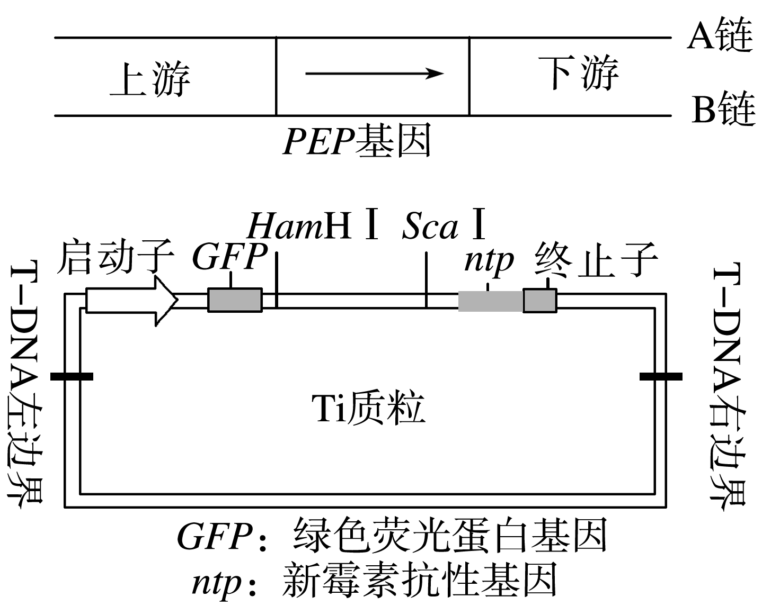
1
2
3
4
5
6
7
8
9
10
11
12
13
14
15
15.(2022·山东泰安高二期中)甘蓝型油菜中，抑制PEP基因的表达可提高油菜籽的含油量。通过基因工程将PEP基因反向连接在启动子后，构建转反义PEP基因油菜是提高油菜籽含油量的常用技术路径。请回答下列问题：
(1)为将PEP基因反向连接在启动子后，构建反义PEP基因，需要将限制酶酶切位点设计在引物上，PEP基因的上游引物和下游引物中应分别引入 酶切位点。
ScaⅠ、HamHⅠ

Slide 56
1
2
3
4
5
6
7
8
9
10
11
12
13
14
15
为将PEP基因反向连接在启动子后，构建反义PEP基因，根据图中启动子及终止子的位置以及质粒上的限制酶种类分析，若要构成反义PEP基因表达载体，需要将限制酶酶切位点设计在引物上，PEP基因的上游引物和下游引物中应分别引入ScaⅠ、HamHⅠ酶切位点。

Slide 57
1
2
3
4
5
6
7
8
9
10
11
12
13
14
15
(2)用激光照射油菜愈伤组织时，可在细胞膜上打出一个穿孔，转反义PEP基因表达载体由此小孔进入油菜细胞，几秒钟后小孔封闭，该过程体现了细胞膜具有 。目的基因表达载体进入细胞后，Ti质粒上的 区段可转移到油菜细胞的基因组中。
流动性
T－DNA

Slide 58
1
2
3
4
5
6
7
8
9
10
11
12
13
14
15
用激光照射油菜愈伤组织时，可在细胞膜上打出一个穿孔，转反义PEP基因表达载体由此小孔进入油菜细胞，几秒钟后小孔封闭，该过程依赖细胞膜的流动性来实现。

Slide 59
1
2
3
4
5
6
7
8
9
10
11
12
13
14
15
(3)筛选时，需在油菜愈伤组织培养基中加入 进行初步选择。在激光照射下，存活的细胞一般会发出 。为检测反义PEP基因是否整合到染色体上，研究者通常检测细胞中是否存在ntp基因，而不检测PEP基因。不直接检测PEP基因
新霉素
绿色荧光
的原因是_______________________ 。
油菜细胞的基因组中本身有PEP基因

Slide 60
1
2
3
4
5
6
7
8
9
10
11
12
13
14
15
筛选时，需在油菜愈伤组织培养基中加入新霉素进行初步选择，能保留下来的是导入了目的基因的细胞。在激光照射下，存活的细胞一般会发出绿色荧光，因为目的基因与新霉素抗性基因以及绿色荧光蛋白
基因同时进行了转移，从而能检测目的基因是否成功导入，检测反义PEP基因是否整合到染色体上，研究者通常检测细胞中是否存在ntp基因，而不检测PEP基因。不直接检测PEP基因的原因是油菜细胞的基因组中本身有PEP基因，而没有ntp基因，而ntp基因的存在能说明目的基因成功导入。

Slide 61
1
2
3
4
5
6
7
8
9
10
11
12
13
14
15
(4)已知PEP基因的转录模板链为A链，则反义PEP基因的转录模板为 。转反义PEP基因油菜中PEP基因的表达受阻，原因是_________________
____________________________________________________________________________。
B链
以B链为模板转录出 的RNA与以A链为模板转录出的RNA配对形成双链，抑制了PEP基因的翻译过程

Slide 62
1
2
3
4
5
6
7
8
9
10
11
12
13
14
15
已知PEP基因的转录模板链为A链，由于目的基因进行了反接，则反义PEP基因的转录模板为B链，进而使转反义PEP基因油菜中PEP基因的表达受阻，因为以B链为模板转录出的RNA与以A
链为模板转录出的RNA配对形成双链，抑制了PEP基因的翻译过程，进而无法表达，从而实现了油菜籽中含油量的提高。

Slide 63
本课结束
更多精彩内容请登录：www.xinjiaoyu.com

